Slide 1





Modélisation, Simulation multi-niveau
pour l’optimisation des politiques de vaccination
Etudiante : TRAN Thi Cam Giang
Directeurs : Yann CHEVALEYRE, Marc CHOISY
VU Dinh Thiem, Jean-Daniel ZUCKER
Ecole doctoral : EDITE 130,Université Pierre et Marie CURIE
Date de début : 01/10/2012
Bourse en cotutelle : UPMC/NIHE (Institut national de l'hygiène et de l'épidemiologie)
Financement: PDI MSI, UPMC/IRD
Notes:
Bonjour
NHIE : institut national de l'hygiène(i rèn) et de l'épidémiologie

Slide 2

Contexte et Objectif
Nombreuses maladies infectieuses comme la rougeole, la dengue en Asie, dans la plupart des pays d'Asie du sud-est. (REF)
Vaccination : la politique "de masse" (vacciner le maximum d'enfants avant un certain âge) la plus ancienne (débuts dans les années cinquante pour les pays riches) et encore aujourd'hui la plus utilisée.
Problèmes : trop chère, inefficace et strictement impossible à mettre en œuvre dans nombres de pays pauvres, notamment en Afrique comme à la fois problèmes financières et logistiques. (e.g. le projet de l’OMS d’extinction de la rougeole au Vietnam avant 2012 est un échec).
OPTIMISATION des politiques de vaccination en Intelligence Artificielle qui soient plus efficaces, moins chères en prenant en compte la dimension spatiale.
Notes:
Récemment, l'épidémie du virus epola qui survient, on ne peut pas anticiper.
La politique la plus ancienne (débuts dans les années cinquante pour les pays riches) et encore aujourd'hui la plus utilisée est la politique dite "de masse" qui consiste à vacciner le maximum d'enfants avant un certain âge (c'est par exemple la politique actuellement utilisée par le programme EPI de l'OMS contre la rougeole au Vietnam). C'est une politique qui porte ses fruits dans la mesure où elle a conduit à une nette diminution de l'incidence dans de nombreux pays.
Toutefois, c'est une politique tout à fait inefficace, extrêmement coûteuse et strictement(hoàn toàn) impossible à mettre en œuvre dans nombres de pays pauvres, notamment en Afrique, pour des raisons à la fois financières et logistiques.

Slide 3
Outil ?
Il existe le package R « GillespieSSA » en 2010 : très lent !
Utiliser C++ pour faire la simulation stochastique avec N = 10M → excellent !
Développer un package d’intégration R/C++.
Notes:
Package ‘GillespieSSA’ en 2010
Gillespie's Stochastic Simulation Algorithm (SSA)
GillespieSSA fournit un moyen simple à utiliser, intuitif (trực quan), et
l'interface extensible à plusieurs algorithmes de simulations stochastique pour générer des courbes simulées des modèle de population fini en temps continu.

Slide 4
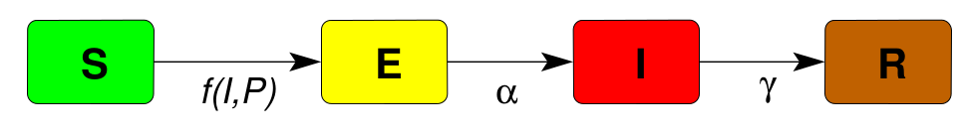


Méthode : Modèle SEIR
S sensibles, sains (susceptible)
E infectés non infectieux (exposed)
I infectés infectieux (infected)
R retirés, immunisés ou morts, résistants (removed)
Population totale P=S+E+I+R
Transmission horizontale
  Force d'infection = f(I,P) ≥ 0, avec f(0,P)=0, f ↓ P et f ↑ I.
  Généralement f(I,P) = βI ou βI/P
Prévalence = proportion d'infectés = f(I,P)S
Incidence = nombre de cas/unité de temps= f(I,P)S
Modèle SEIR de base
Notre modèle SEIR
Taux de contact β pour la population i
Notes:
Quelqu'un
Avoir de la fièvre. Il est fatigé.
-symptôme : triệu chứng
-

Slide 5
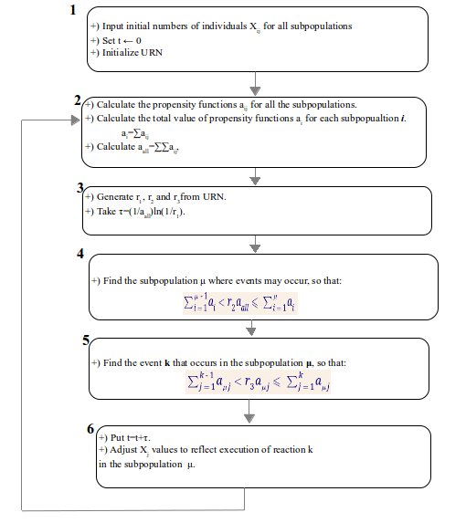
Méthode : Algorithme stochastique de Gillespie (1977)
Améliorer la méthode directe d'une seule population
pour des populations dans une métapopulation.
Algorithme stochastique de Gillespie (1977)
  Motivation : pas d'extinction dans modèle déterministe
  Approche: population-based time-to-event model, 2 étapes :
    Chercher le temps du prochain événement
    Chercher la nature du prochain événement

Slide 6



Méthode : Modèle en contexte spatiale
Modélisation épidémiologique spatiale
Modèle en ile
No contact
Modèle en boucle
Modèle en réseaux
On choisit ce modèle
le plus réel

Slide 7



Méthode : Optimisation des politiques de vaccination
(3) Optimisation des politiques de vaccination : apprentissage par renforcement
Pour une structure de population donnée, où et quand il faut vacciner afin de diminuer au maximum l'incidence globale ou augmenter au maximum la probabilité d'éradication globale.
SARSA : Etat - Action - Récompense – Etat – Action
Un état au moment t : (Є N4)
Ensemble d'états : N^{4*nbVilles}
Action au moment t, vaccination ou non vaccination
Somme de récompense d'une politique : ∏ : S → A

Slide 8
Résultats attendus
Les résultats de cette thèse sont : un algorithme efficace pour l'optimisation de politiques de vaccinations évaluées par simulations stochastiques et spatiales.
Un outil informatique d'aide à la décision des politiques de vaccination utilisable par les professionnels de santé disponible sous la forme d'un package R (Interface R/C++)

Slide 9
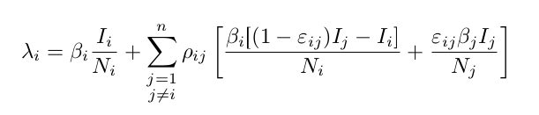
Objectifs Sept-Dec 2012
Etudier généralement les modèles épidémique, les type de transmission de maladie.
Faire un état de l'art couvrant les différentes approches de modélisation hybrides mathématique et informatique notamment dans le domaine de la modélisation épidémiologique.
Trouver la formule de la force d'infection pour un contexte spatial.
Modélisation et simulation du modèle SEIR déterministe et stochastique sous les langages de programmation.
Le package « dizzys » qui associe C++ et R.
ε est la proportion d'infections dues à des individus sensibles visitant d'autres populations,
par opposition aux personnes infectées d'autres populations qui visitent la population focale

Slide 10
Objectifs Jan-Mai 2013 package dizzys
Construire le package dizzys :
  Permettre d'intégrer C++ dans R.
  Installer automatiquement des packages dépendants.
  Faire des simulations déterministe/stochastique pour les modèles épidémiques SEIR et SIR en utilisant des équations déterministes, l’algorithme stochastique de Gillespie at l'algorithme adaptivetau.
  Faire les simulations pour n sous-populations dans une méta-population.
  Interface affiché sous R en 2D, 3D.
Exploiter le package dizzys :
  Persistance de maladie globale dans une metapopulation.

Slide 11

Prototype développé en C++ : Exemple
Nombre d'infectés pour 1 ville de 10M d'habitants

Slide 12


Objectifs Jan-Mai 2013

Slide 13
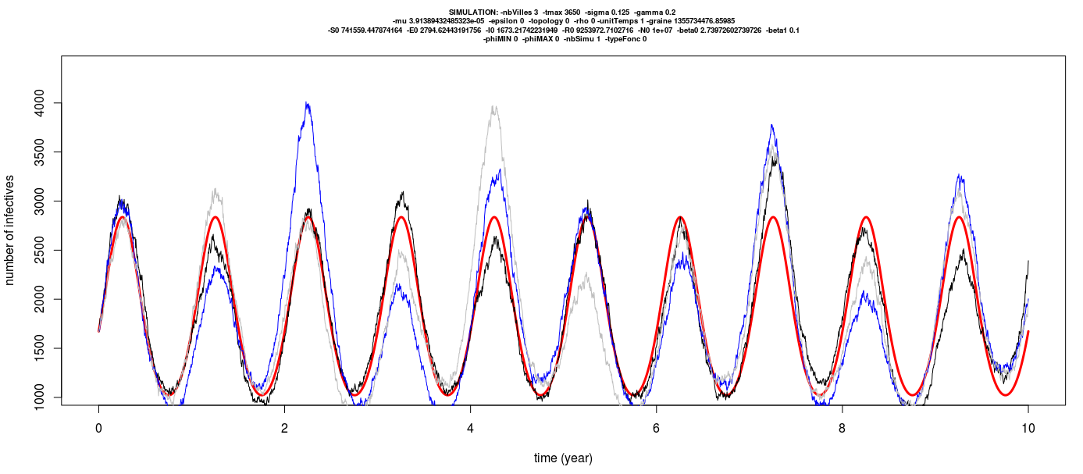
Exemple 2 : Nombre d'infectés en fonction du temps pour 3 villes de 10Millions d'habitants

Slide 14

Question 1 : persistance dans le modèle simulé
Trouver la caractérisation de la persistance globale. C'est la courbe de survie qui est en forme de
où M(t) le nombre de méta-populations qui ne sont pas éteintes au moment t.

Slide 15

Exploiter : Persistance dans le modèle simulé
Courbe de survie Kaplan-Meier
NbVilles=02, N=3*10⁵
Tmax=50 years
M(t)=exp(-χt)
Taux de contact β pour la population i

Slide 16

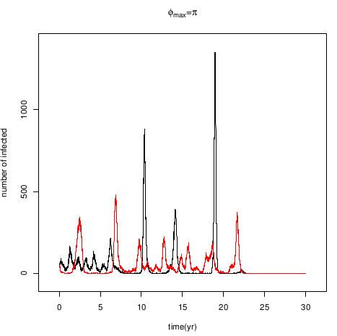
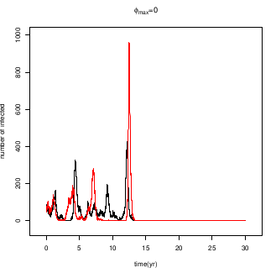
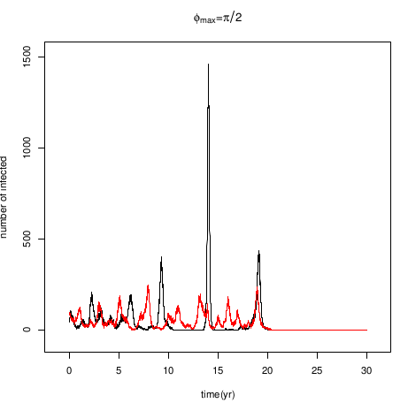
En opposition de phase
En phase
recolanization
Metapopulation of two subpopulations in antiphase.
Two stochastic SEIR metapopulation model
with the same value for all parameters and all variables, except \varphi_{max}
En quadrature
Notes:
1) phiMAX=0, les deux ondes sont en phase.
2) phiMAX= pi, les deux ondes sont en opposition de phase soit un déphasage à 180°.
3) phiMAX=pi/2, les deux ondes sont en quadrature soit un déphasage à 90°

Slide 17
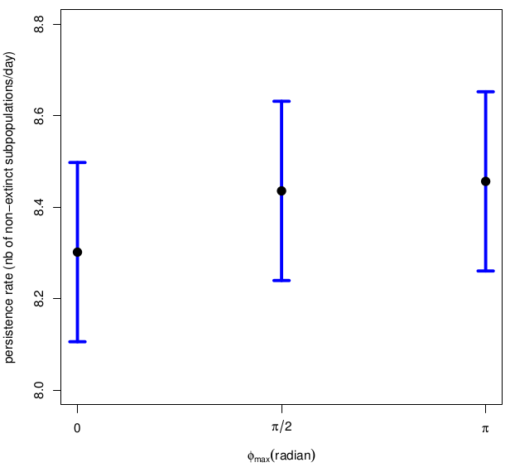
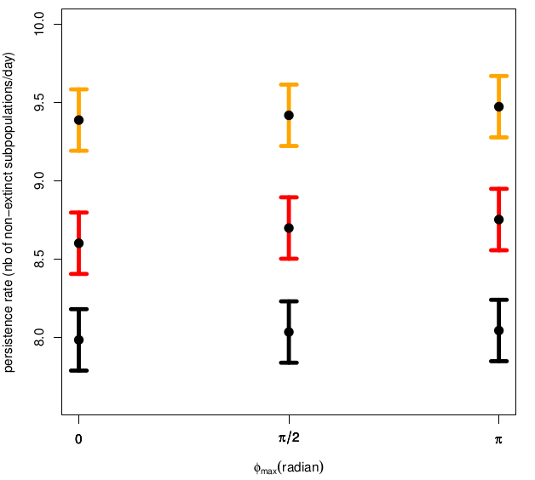
Résultat
2 villes
10villes
5 villes
3 villes
Taux estimated de la persistance de maladie globale dans une metapopulation de multi-subpopulation, après 100 différentes simulations, N=3e5, coupling rate \rho=0.01.
Avec 95% interval de confidence, ces intervals sont limités par les les limites inférieures et supérieures.

Slide 18
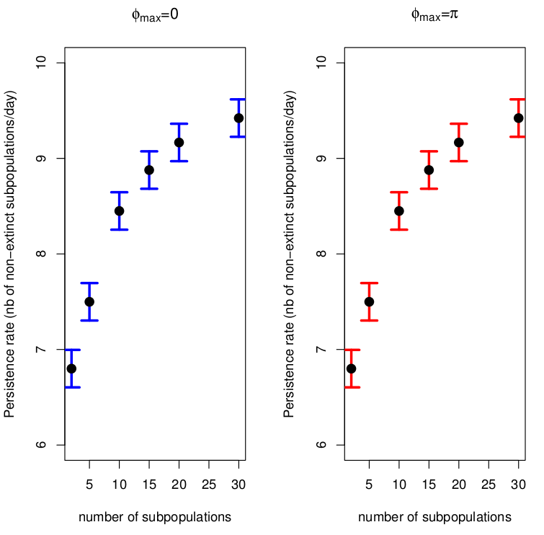
Résultat
Notes:
- Taux estimated de la persistance de maladie globale dans une metapopulation de multi-subpopulation.
- Le mombre de souspopulations dans une metapopulation augmente, Alors, le temps de persistance de maladie augmente aussi.

Slide 19
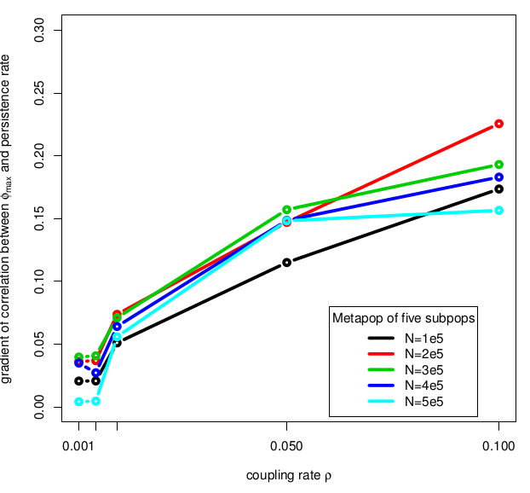
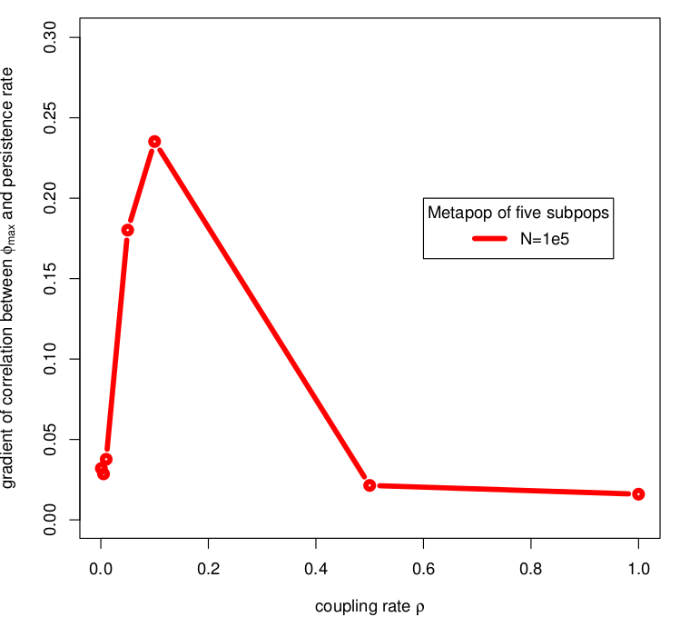
Résultat
Comme une fonction bossu
Corrélation entre le taux de couplage et le gradient de niveau de la synchronie et le taux de persistance dans la métapopulation de cinq sous-populations
Notes:
Lorsque le taux de couplage est faible de 0,001 à 0,005, le gradient de corrélation entre \ varphi_ {max} et le taux de persistance augmente très lentement.
Toutefois, le taux de persistance augmente rapidement avec le taux de couplage de 0,005 à 0,1. Enfin, la pente diminue fortement lorsque le taux de couplage est donc robuste de 0,5 à 1 D'après cette figure, la persistance de la maladie est une fonction bossue du taux de couplage et le taux de couplage est. Le taux de couplage moyen (de 0,005 à 0,1) maximise la persistance de la maladie dans metapopulation.

Slide 20
Planification pour cette première année
Temps | Travail
01/10/2012 → 01/10/2013 | - Etat de l'art courant les différents approches de modélisation hybrides mathématique et informatique notamment dans le domaine de la modélisation épidémiologique. - Trouver la formule générale de la force d'infection pour SEIR model dans un contexte spatial. - Améliorer la méthode direct de Gillespie d'une seule population pour s'accorder à une métapopulation de multisubpopulation. - Créer avec succès un package « dizzys » qui nous petmet de faire des modélisation et des simulation de modèle SEIR/SIR déterministic/stochastic dans un contexte spatiale, en utilisant les algorithmes direct/approximative. - Faire les tests des simulations.
01/10/2013 → /08/2014 | - Exploiter la persistance et la synchronie globale des maladies infectieuses dans un contexte spatial. - Faire les tests. - Ecrir une article sur l'effet de synchronie sur la persistance globale dans un contexte spatial.
01/09/2014 → 01/12/2014 | - Exploiter la propagation et la persistance globale dans le modèle de gravité.
01/12/2014 → 01/04/2015 | - Etat de l'art sur politiques de vaccinations actuelles. - Faire la modélisation et la simulation du modèle de vaccination. - Trouver ses avantages et ses désavantages - Optimizer les policies de vaccinations.
01/04/2015 → 30/09/2015 | - Commencer le rapport de thèse

Slide 21
Référence
REFERENCES
1- Earn, D. J.; Rohani, P. & Grenfell, B. T. Persistence, chaos and synchrony in ecology and epidemiology. Proceedings of the Royal Society of London B, 1998, 265, 7-10
2- Grenfell, B. T.; Bjørnstad, O. N. & Kappey, J. Travelling waves and spatial hierarchies in measles epidemics. Nature, 2001, 414, 716-723
3- Nokes, D. J. & Swinton, J. Vaccination in pulses: a strategy for global eradication of measles and polio?
S. Altizer, A. Dobson, P. Hosseini, P. Hudson, M. Pascual, and P. Rohani. Seasonality and
the dynamics of infectious diseases. Ecol Lett, 9(4):467484, Apr 2006.
4- R. M. Anderson and R. M. May. Infectious Diseases of Humans: Dynamics and Control. Oxford University Press, 1992.
5- B. Bolker and B. Grenfell. Space, persistence and dynamics of measles epidemics. The Royal Society, 348:309320, 1995.
6- D. T. Gillespie. Exact stochastic simulation of coupled chemical reactions. The journal of
physical chemistry, 81(25):23402361, 1977.
7- B.T. Grenfell, B. M. Bolker, and A. Klegzkowski. Seasonality and extinction in chaotic
metapopulation. The royal society, 259:97103, 1995.
8- M. J. Keeling and B. T. Grenfell. Understanding the persistence of measles: reconciling theory, simulation and observation. Proc Biol Sci, 269(1489):335343, Feb 2002.
10- M. J. Keeling and P. Rohani. Modeling Infectious Diseases in humans and animals. Princeton University Press, 2008.
11- A. L. Lloyd. Realistic distributions of infectious periods in epidemic models: changing patterns of persistence and dynamics. Theor Popul Biol, 60(1):5971, Aug 2001.
12- E. Renshaw. Modelling biological populations in space and time, volume 11. Cambridge Uni-
versity Press, 1993.
13- T. M. Therneau. A Package for Survival Analysis in S, 2014. R package version 2.37-7.
14- WHO. Reported measles cases with onset date from oct 2013 to mar 2014, 2014.
….......

